Slide 1
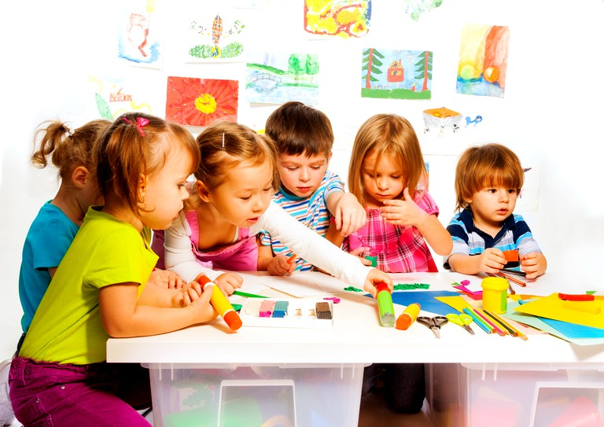
Педагогическое мероприятие

Slide 2
Непосредственно-образовательная деятельность в соответствии ФГОС ДО
Особенности:
Отражает современные тенденции развития дошкольников
Содержание выдерживает сюжетную линию до конца занятия.
Образовательная деятельность развивающая: направлена на формирование познавательной самостоятельности, развитие мышления и речевой активности.
Занятие строится в зоне ближайшего развития. Задания сложные и надо приложить усилия для их решения, но выполнимы, чтобы быть в ситуации успеха

Slide 3
Виды занятий (кроме классического)
Виды | Краткое содержание
Тематическое | Подчинено одной тематике
Итоговое | Выяснение усвоения программы за определенный отрезок времени
Экскурсии | В библиотеку, парк, на почту, стройку и т.д.
Коллективное творческое дело | Коллективное рисование, аппликация, создание коллажей
Занятие-труд | Посадка лука, семян, ремонт книг и т.д.
Занятие –творчество | Мастерская художника, народных умельцев, сказочника (поделки, оригами, лепка из глины и т.д.
Комплексное | Использование на одном занятии разных видов деятельности : музыки, изо, математики и т.д.)
Занятие-посиделки | На фольклорном материале, на фоне трудовой деятельности дети поют, загадывают загадки, рассказывают сказки

Slide 4
Вид занятий (продолжение)
Виды занятий | содержание
Комментированного обучения | Группе дается задание. Один из детей говорит вслух, как он его выполняет, остальные выполняют, если ошибся- начинается обсуждение.
Путешествие | Основная цель-развитие монологической речи. Ребенок-экскурсовод, остальные задают вопросы (путешествие по сказкам, по родной стране… и т.д.)
Занятие –открытие | Решение проблемной ситуации, предложенной педагогом. Что произойдет, если…Вариант «следствие ведут знатоки».
Рисунки-сочинения | Педагог рисует - дети составляют рассказы или дети «пишут» письмо-рисунок о событии в д/с
Занятие-конкурс | По типу «Что, где,когда?» по командам. Обсуждение сообща, выступает капитан, дети дополняют.
Групповые (вариант конкурса) | Деление на группы. Тайная подготовка. Вступление –защита своей темы.
Игра-школа | Школа космонавтов, юного шофера, лесных жителей

Slide 5
Педагогическое мероприятие
Продуманность и подготовленность
Соответствие возрасту и возможностям ребенка
Красочность
Разнообразие методов и приемов подачи материала
Подкрепление полученных ребенком знаний в повседневной жизни

Slide 6
Фрагмент занятия (педагогического мероприятия)
Отражает педагогическую технологию, заявленную в видео презентации
Раскрывает методические приемы
сценарный план содержит :
Определение ведущей образовательной области, возраста детей, темы мероприятия.
Цель (этого мероприятия),
Задачи (решаемые в ходе заявленной деятельности)
Используемые средства, примерный ход мероприятия и предполагаемый результат.
Регламент-15 минут.

Slide 7
Акцент на формулировку целей и задач
Цель – это запланированный педагогом результат, который должен быть достигнут педагогом и учащимися к концу занятия.
Цель должна быть а) четко сформулированной: б) понятной; в) достижимой; г) проверяемой: д) конкретной.
Цель формулируется в зависимости от типа занятия.
Задача - это средство достижения цели. Следует помнить, что цель ставится на все занятие, а
задачи – на отдельные этапы занятия.

Slide 8
Критерии оценки:
методическая компетентность (соответствие формы, содержания, методов и приемов возрасту детей);
умение заинтересовать группу детей выбранным содержанием и видом деятельности и удерживать интерес воспитанников в течение всего педагогического мероприятия;
педагогическая мобильность (творчество педагога);
организация взаимодействия/сотрудничества детей группы; учет и поддержка их активности и инициативности;
общая культура (культура общения);
соответствие открытого педагогического
мероприятия и творческой презентации

Slide 9
Советы к технике проведения мероприятия
Занятие должно быть релевантным к теме творческой презентации, эмоциональным, вызывать интерес к познанию и открытию мира;
темп и ритм занятия выстроены оптимально, действия педагога и детей завершенными;
необходим полный контакт во взаимодействии педагога и воспитанников с соблюдением педагогического такта и проявлением педагогического оптимизма;
доминирует атмосфера доброжелательности и активной творческой деятельности;
по возможности следует менять виды деятельности детей, оптимально сочетать различные методы и приемы обучения;
педагог обеспечивает активное участие каждого
ребенка в образовательной деятельности.

Slide 10
Желаем удачи
в профессиональной деятельности
и в дни конкурсных испытаний!
Спасибо за внимание!

